Slide 1
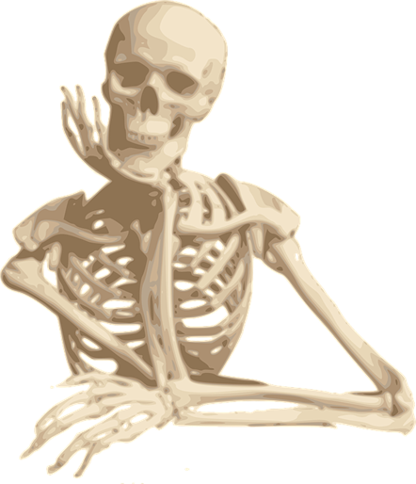
Глава 2. Опорно-двигательная система
§7. Скелет головы и туловища.

Slide 2
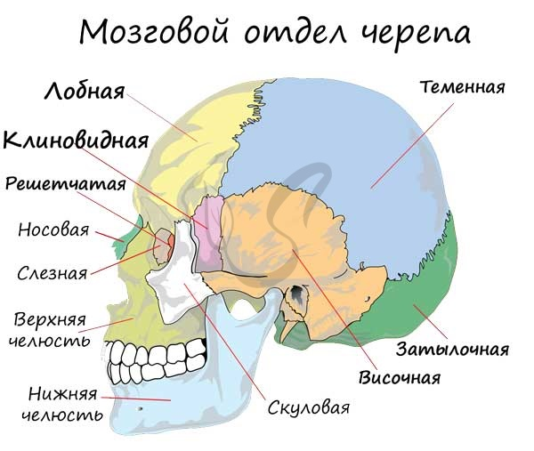
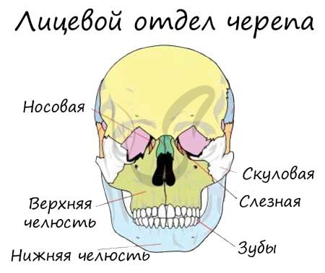
Скелет головы
Под кожей и мышцами головы находится ее скелет — череп. В скелете головы человека различают два отдела: мозговой и лицевой.

Slide 3
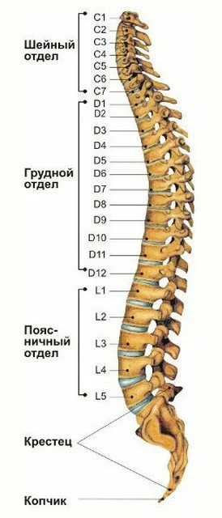
Позвоночник
В позвоночнике выделяют пять отделов:
шейный
грудной
поясничный
крестцовый
копчиковый

Slide 4
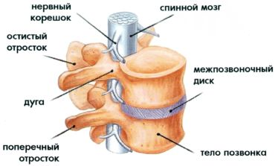
Позвоночник
Каждый позвонок состоит из массивной части - тела и дуги с несколькими отростками. Позвонки располагаются друг над другом так, что их отверстия совпадают, и образуется позвоночный канал, в котором находится спинной мозг. Между позвонками имеются межпозвоночные хрящевые диски.

Slide 5
Грудная клетка
Грудная клетка находится в верхней части туловища. Ее образуют грудина (средняя часть передней стенки грудной клетки), 12 пар ребер и грудной отдел позвоночника

